Slide 1
Тема:
«Влияние выхлопных газов на окружающую среду и здоровье человека»

Slide 2
Актуальность
Мы живем в небольшом густонаселенном городе, ходим каждый день по улицам, где мимо нас проезжают сотни машин. На машинах так же детей привозят в детский сад. Автомобиль есть у каждой второй семьи. Какой же общий объем выделяют автомобили взятые все вместе за время приема детей? И вреден ли он для здоровья детского организма? В воздухе выхлопные газы не видны, а вот на снегу в зимнее время года очень хорошо виден грязный серый налет. Меня заинтересовало происхождение этого налета на снегу, может ли снег накапливать загрязнения и действительно ли в этом виноваты выхлопные газы автомобилей. Так как загрязнение воздуха оказывает сильное влияние на здоровье детей и взрослых, моя исследовательская работа актуальна.

Slide 3
Цель исследования
Исследование степени загрязнения выбросами автомобильного транспорта на окружающую среду.

Slide 4
Задачи
Изучить литературу и интернет источники по вопросу влияния автотранспорта на окружающую среду.
Изучить состав и влияние выхлопных газов автотранспорта на окружающую среду и снег.
Оценить загруженность автотранспортом парковочной зоны.
Провести исследование чистоты снега в условиях парковки одного автомобиля, множества автомобилей и вне парковки автомобилей.
Провести сравнительный анализ чистоты снега с парковок автомобилей и вне парковки.
Проанализировать полученные результаты
Рассмотреть возможности уменьшения загрязнения окружающей среды.

Slide 5
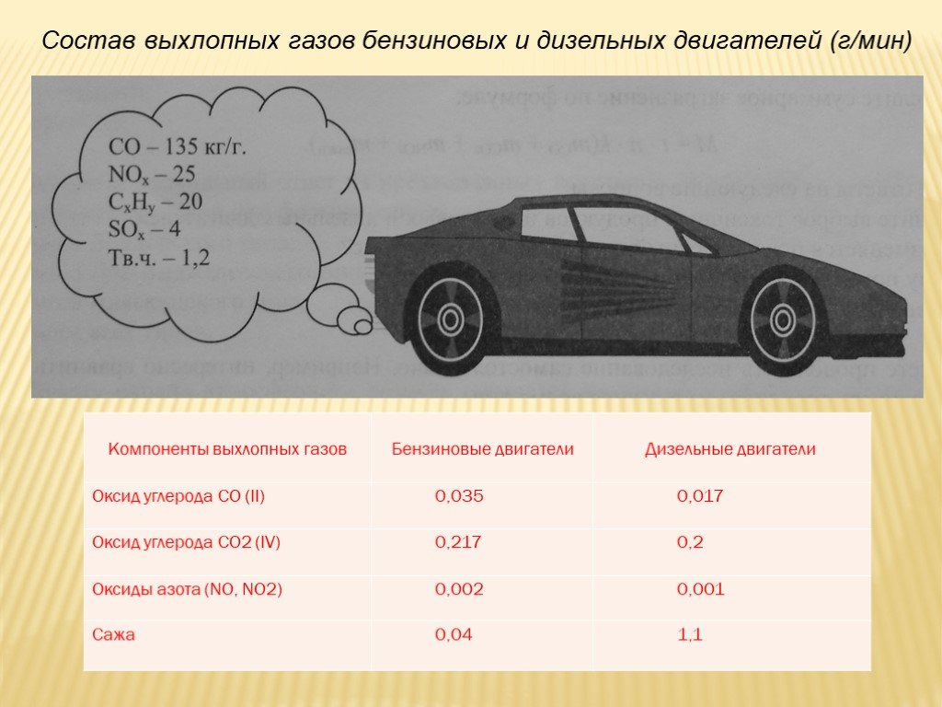

Slide 6
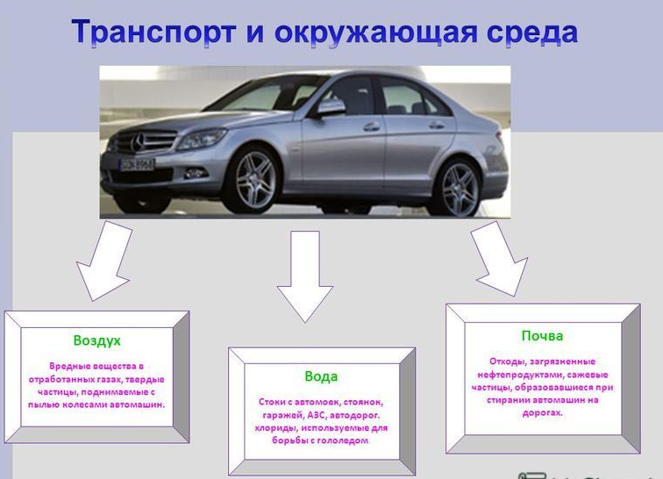

Slide 7
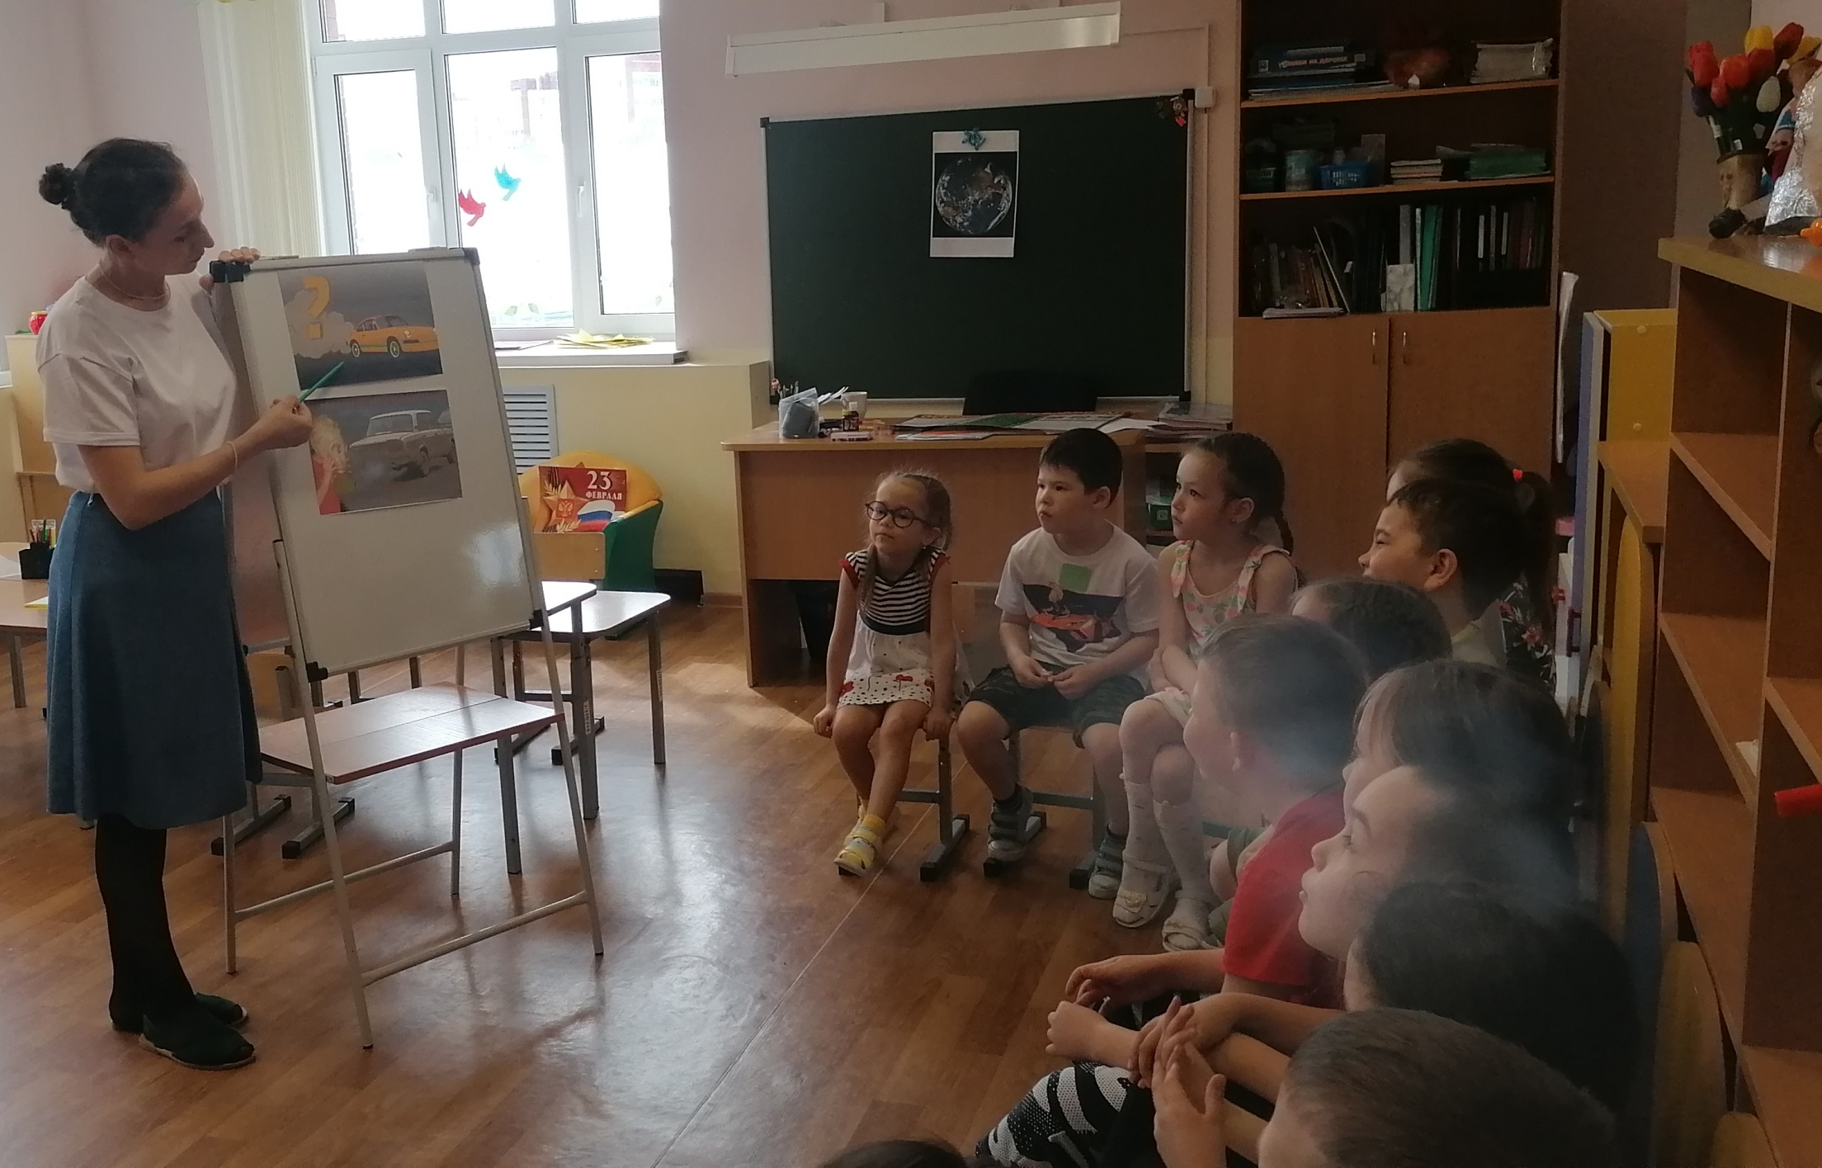
Подготовительный этап
Notes:
На подготовительном этапе исследования были проведены с детьми беседы, оценка знаний о загрязнении окружающей среды выхлопными газами, просмотр видеороликов о вреде выхлопных газов на здоровье человека .

Slide 8
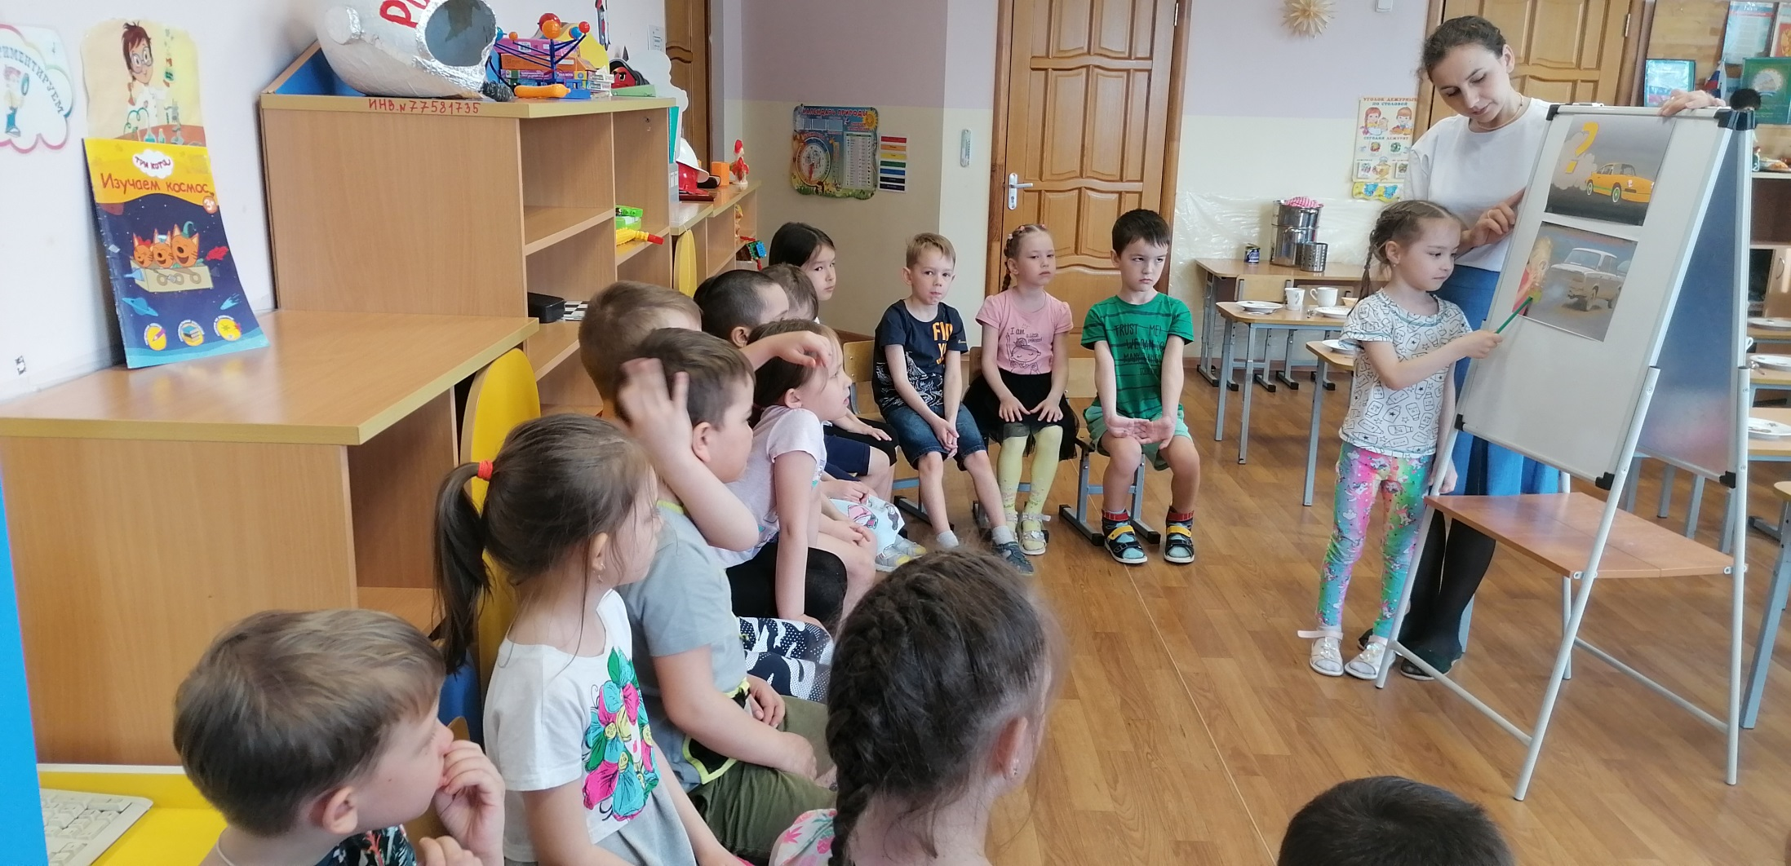

Slide 9
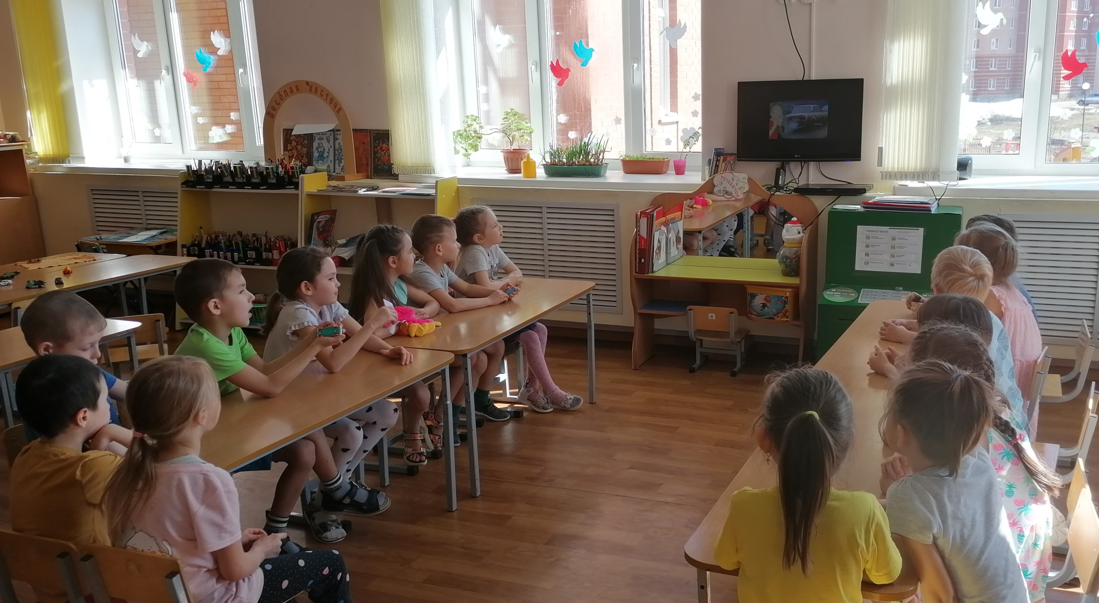

Slide 10
Экспериментальная часть

Slide 11
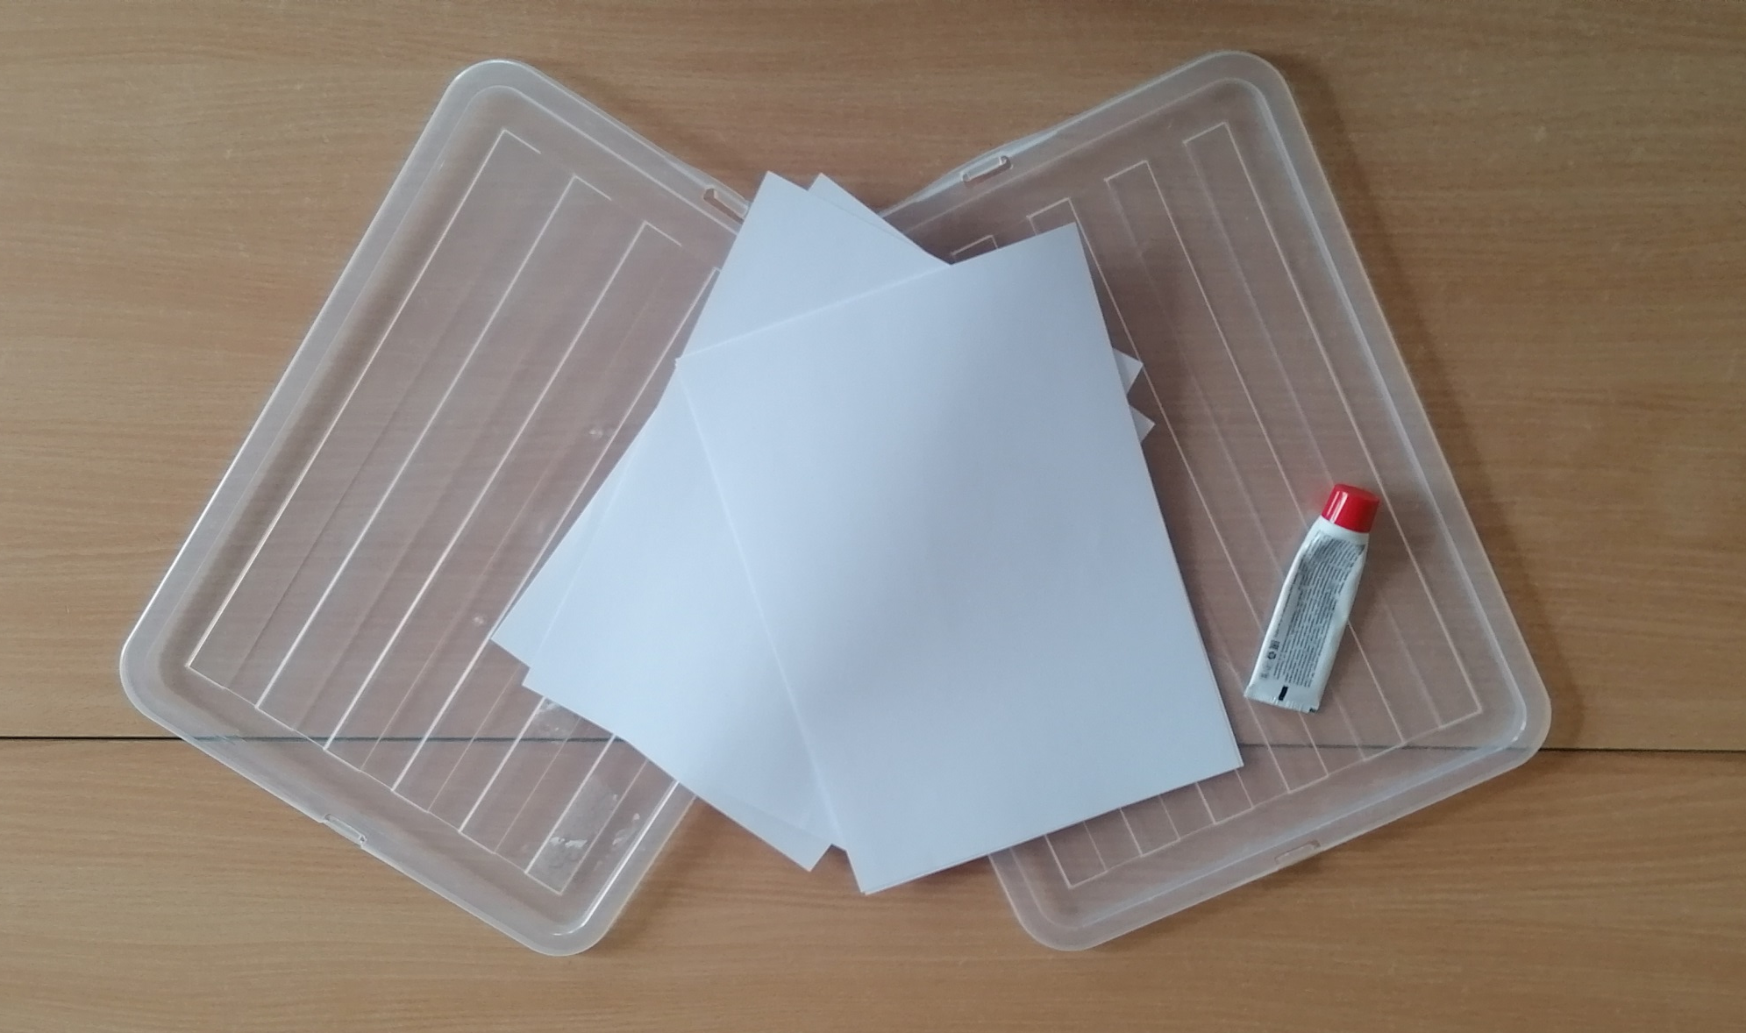
Эксперимент №1
Ловушка для выхлопных газов
Notes:
Для определения загрязнения снега выхлопными газами мы соорудили «Ловушку выхлопных газов». Для этого нам понадобились:
-Два листа пластмассы;
-Лист бумаги;
-Вазелин;
Устанавливаем его на парковке многоэтажного дома предсадиковского участка.

Slide 12
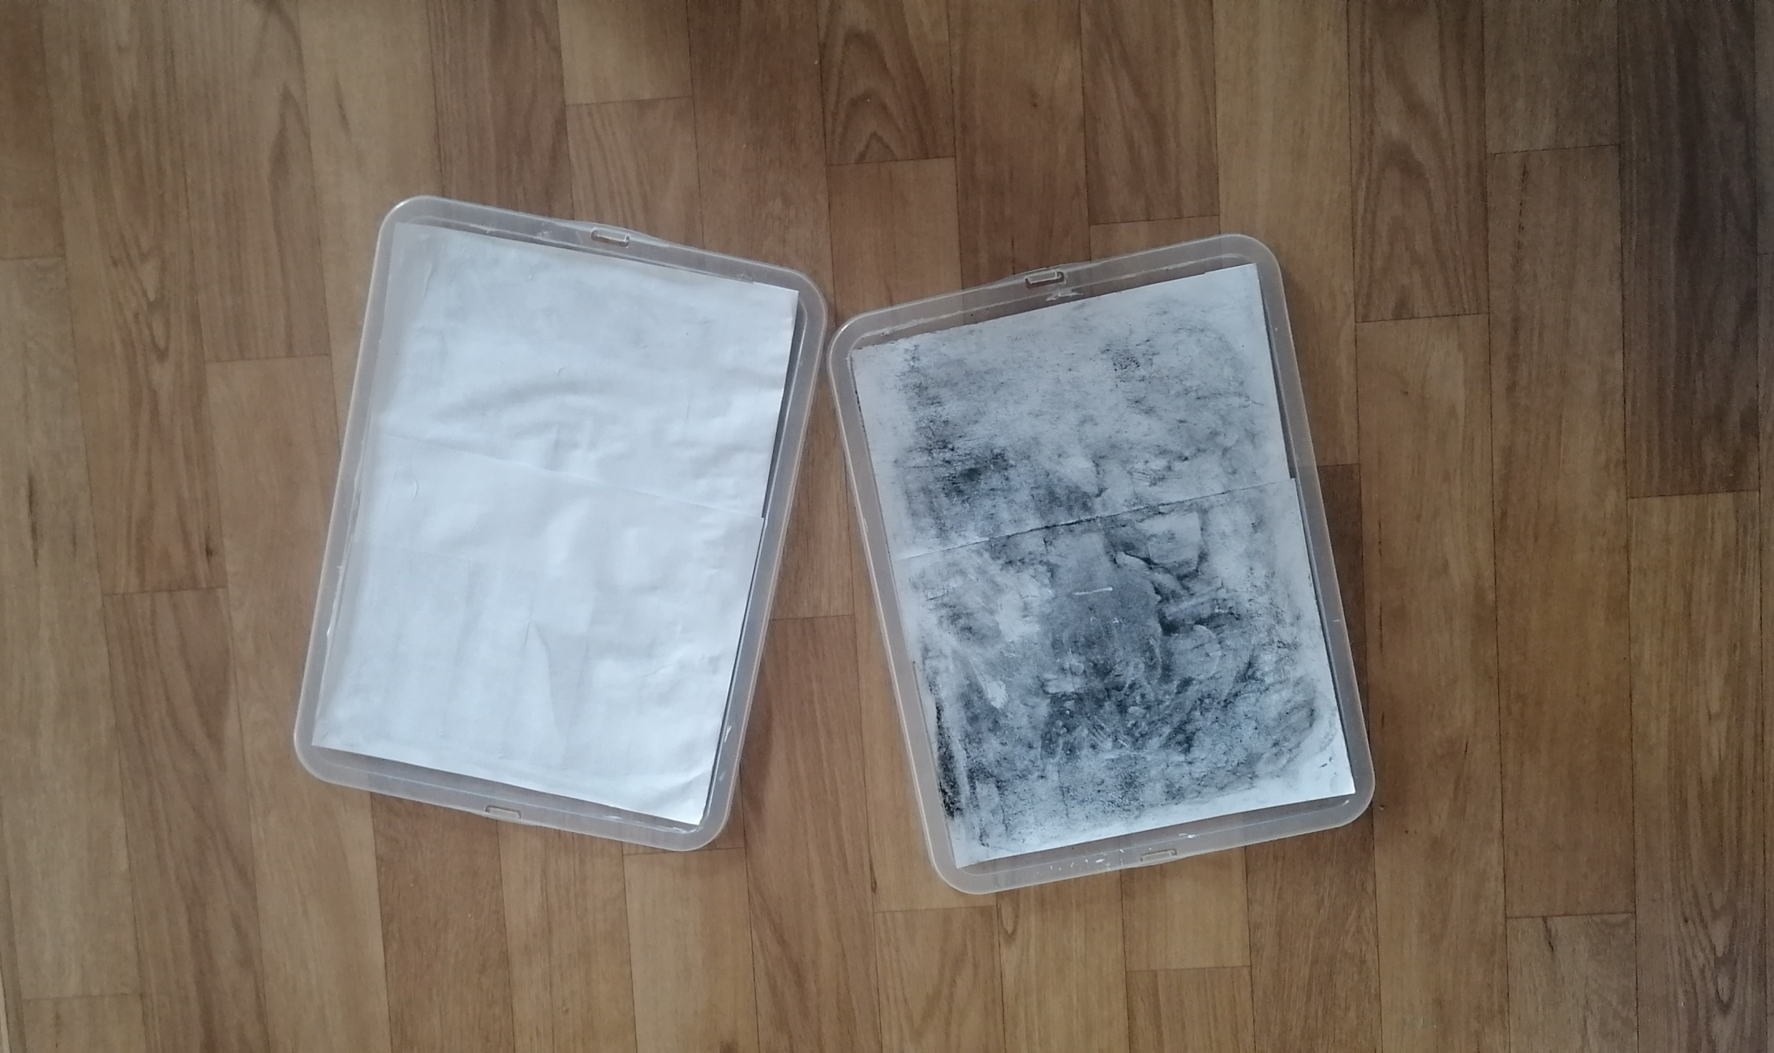
Результат
Notes:
По истечению двухнедельного срока мы можем оценить на сколько сильно загрязняется снег от выделения выхлопных газов.

Slide 13
Эксперимент №2
Правда ли, что шины тоже являются источником загрязнения окружающей среды? Выясним!
Notes:
Для эксперимента нам понадобятся канцелярские ластики. Исследование мы провели на материалах разных покрытий. Первое покрытие - настольное. Второе – покрытие пластиковой доски для лепки. Дети выполняли стирающие движения в течении 30 секунд.

Slide 14

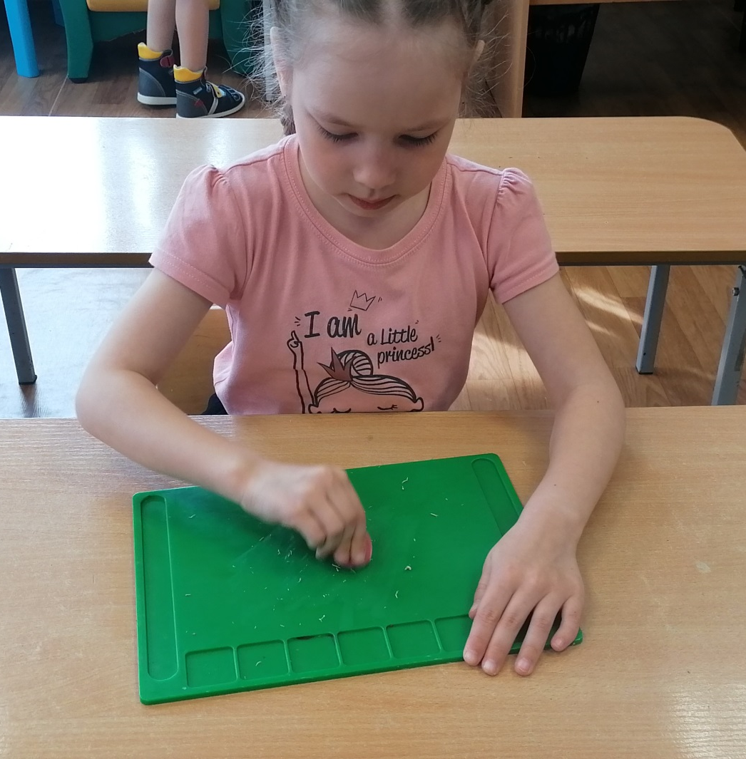
Notes:
Основным материалом для производства шин являются резина, которая изготавливается из натуральных и синтетических каучуков. Канцелярский ластик так же является резиной, которая производится из натуральных и синтетических каучуков.

Slide 15
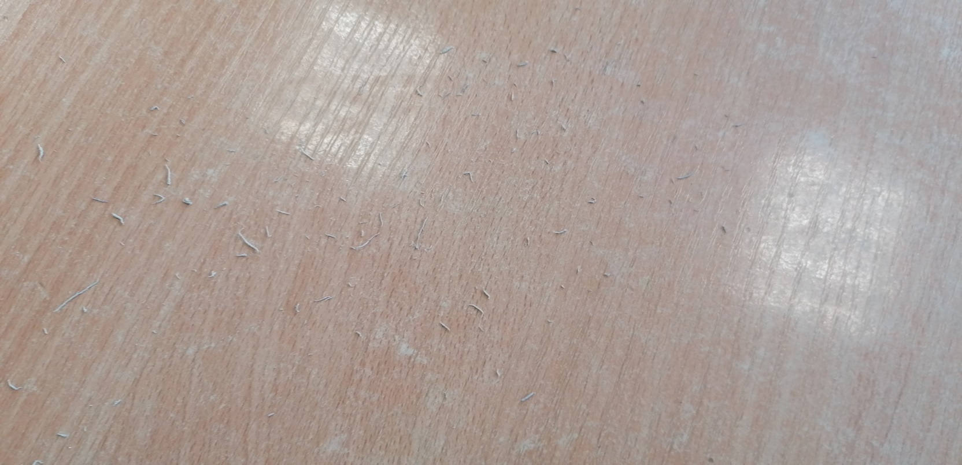
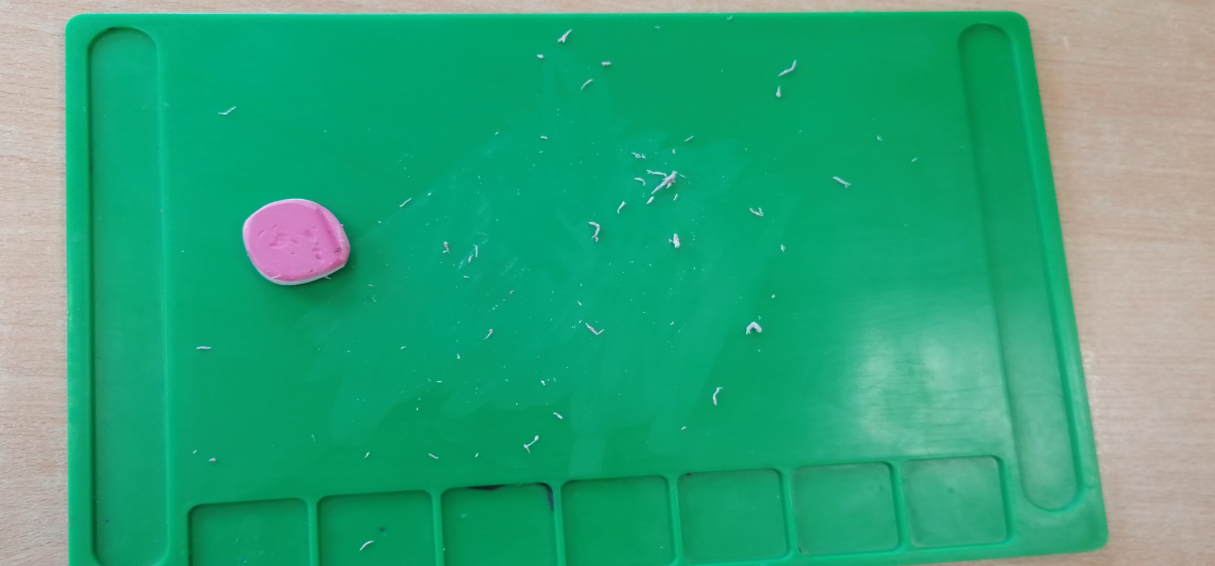
Notes:
Эксперимент показал, что с сильным истиранием самой резинки образовались "катышки" из истершейся загрязненной резины. Таким образом мы можем судить, что в результате трения с дорогой автомобильные шины также стираются и образуется «Шинная пыль», которая может легко попасть в органы дыхания и желудки и нанести вред организму.

Slide 16
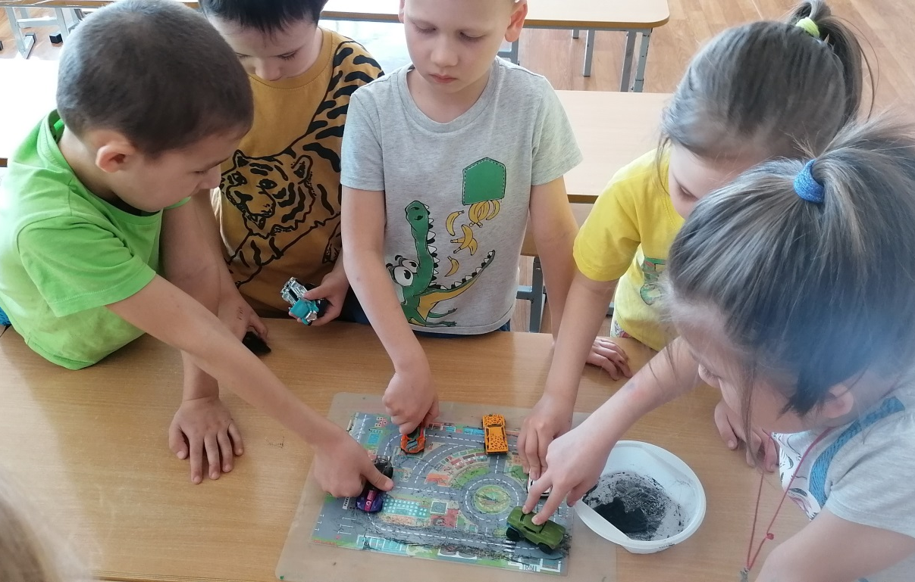
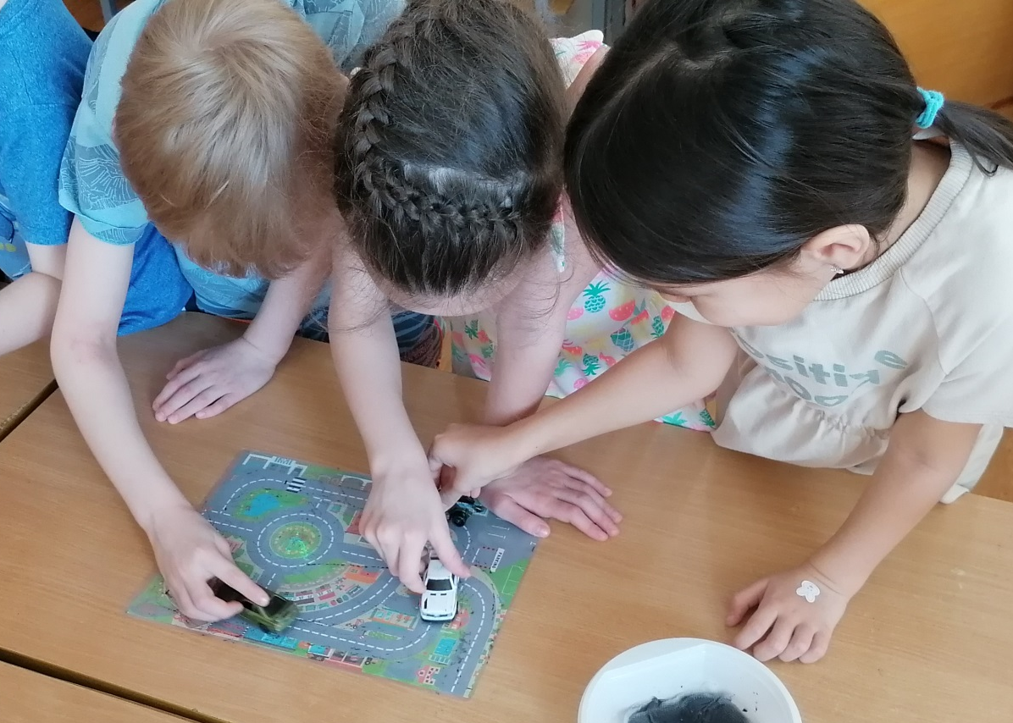
Notes:
А дальше проверяем с детьми, как грязь и стертые шины распространяются по дорогам.

Slide 17
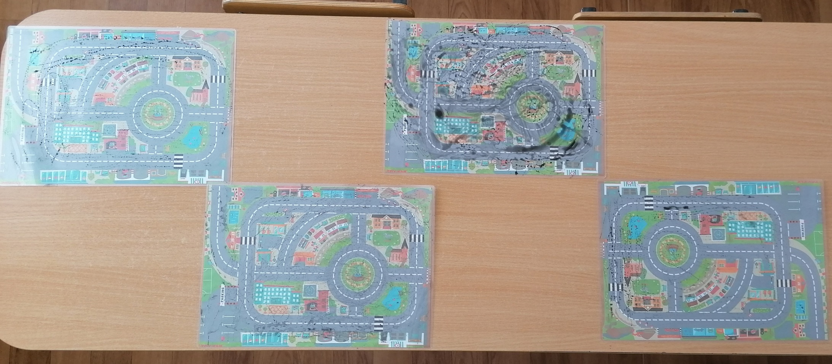

Slide 18
Эксперимент №3
Проверка чистоты снега с разных участков

Slide 19
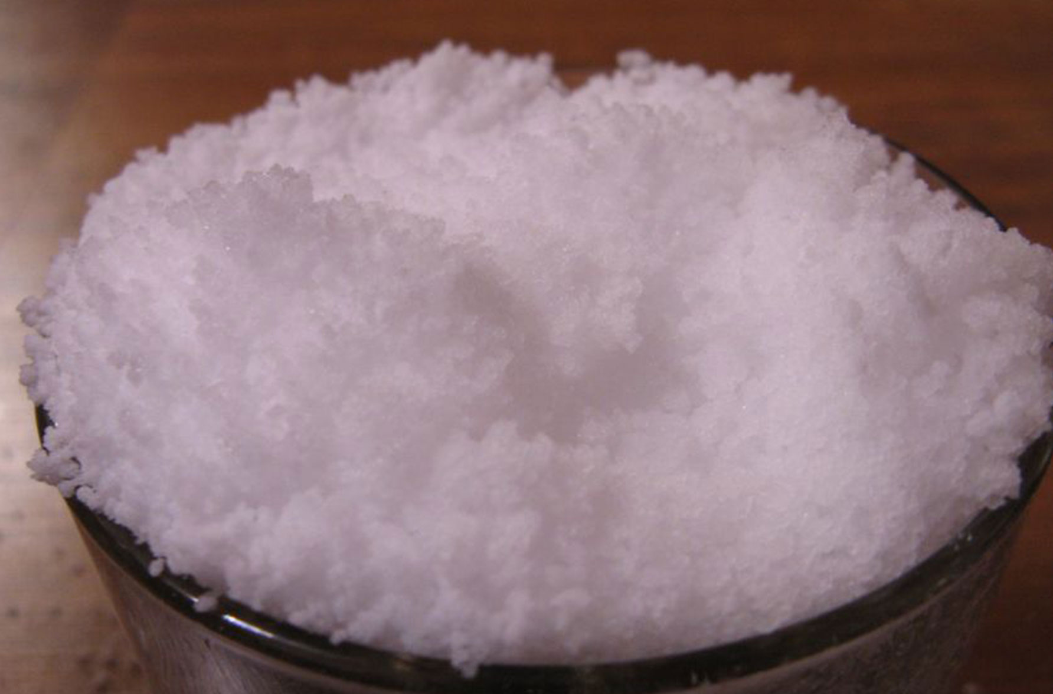
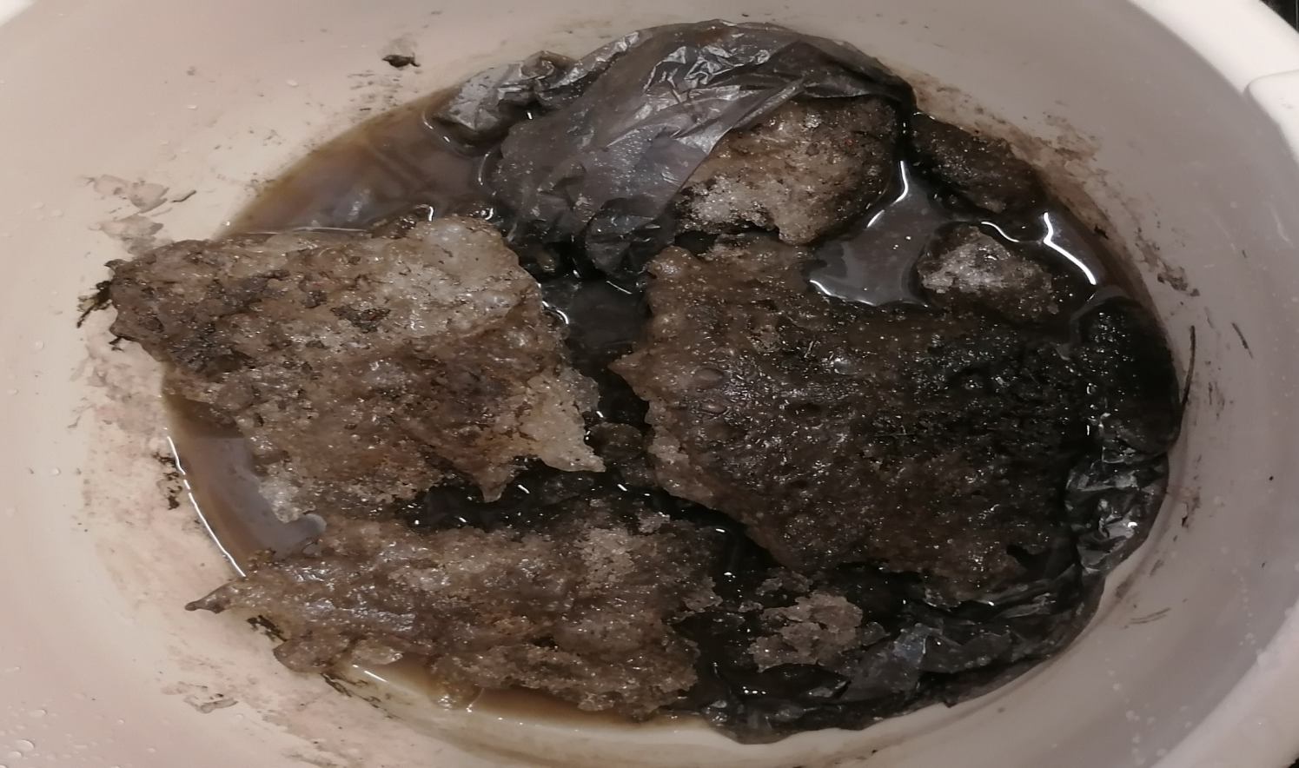
Notes:
Сбор материалов исследования, а именно снега, осуществлялись с предсадиковской парковки и из леса. Оценка состояния снега с мест парковки одного автомобиля. Внешне снег был серго цвета. По мере таяния снега становится грязней. Снег из леса белый чистый, в примеси наблюдаются хвоинки и семена деревьев. А теперь нашим юным исследователям предстоит задача провести эксперимент и определить в каком стакане талый снег взятый с парковки, а в каком снег взятый из леса.

Slide 20
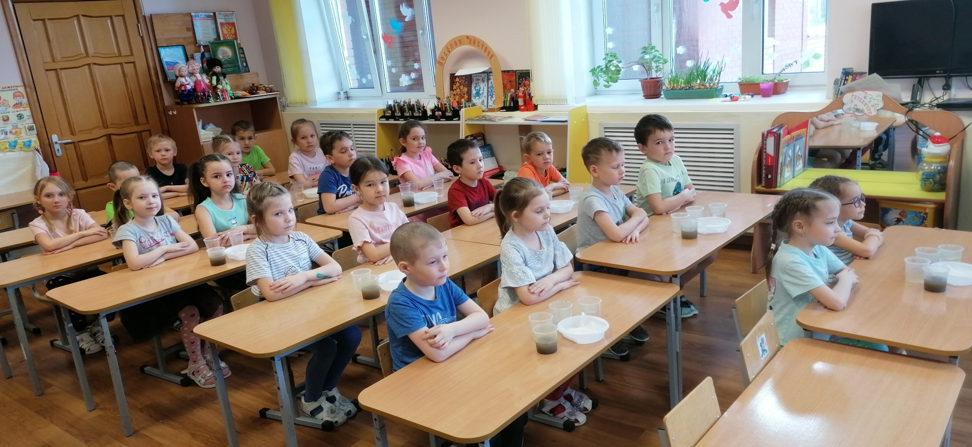
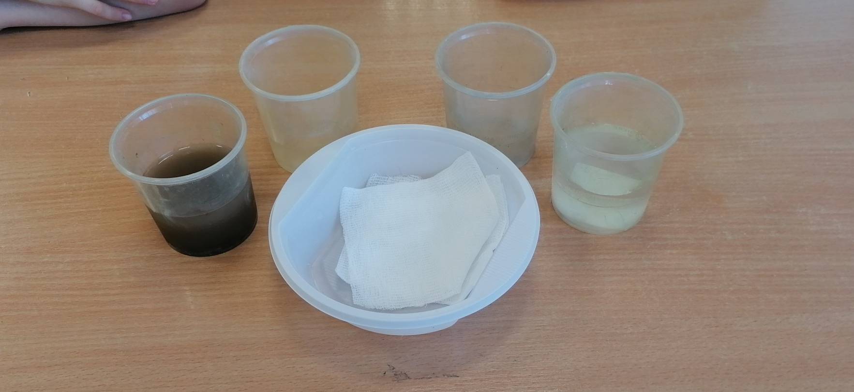

Slide 21
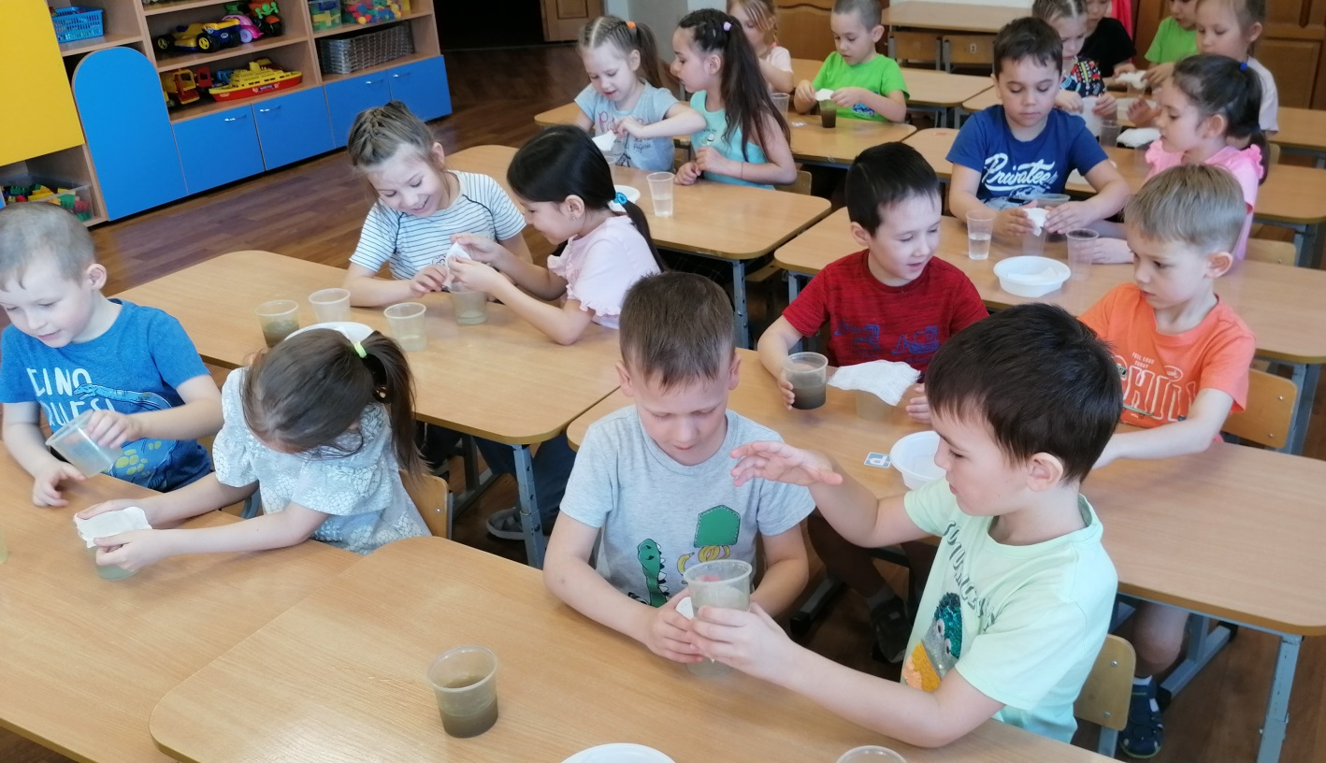
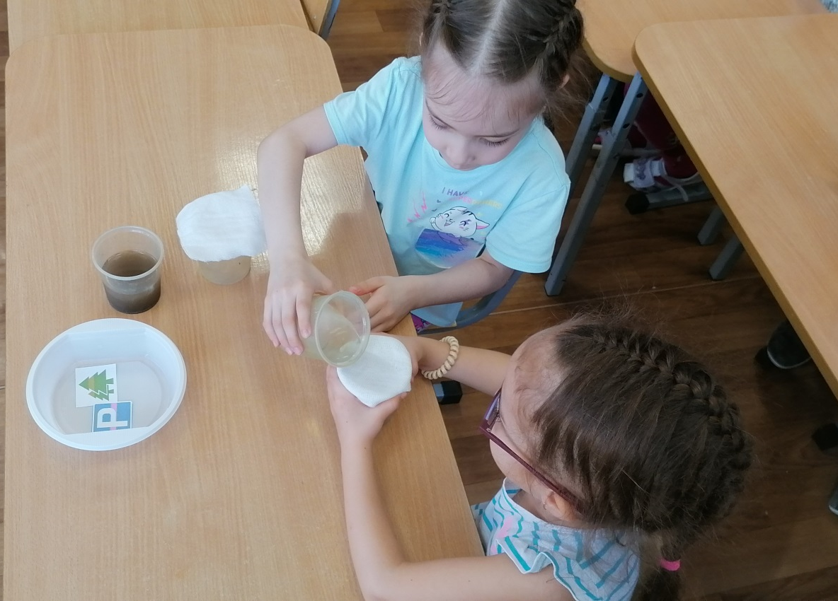

Slide 22
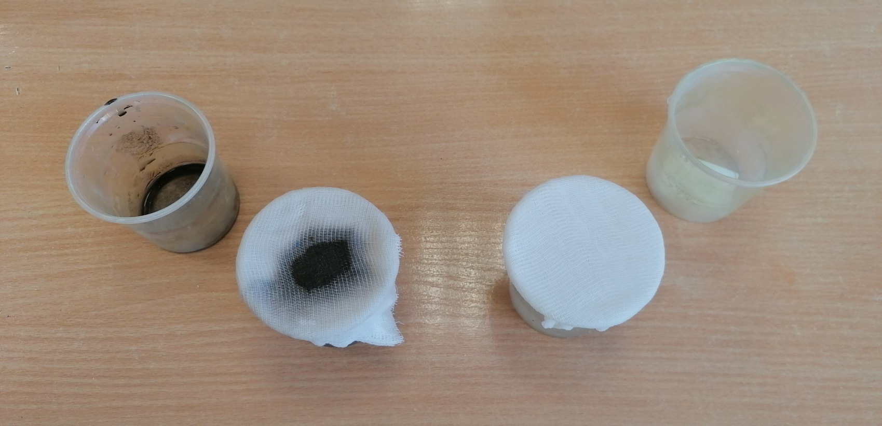
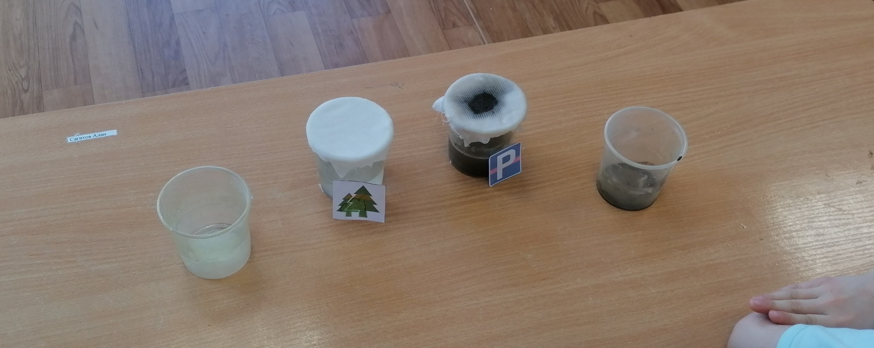
Notes:
Оценка состояния талой воды с места парковки. По эксперименту можно наблюдать, что цвет талой воды серый, что на марле через которую была пропущена талая вода остался темный осадок .
Оценка состояния талой воды из леса. По эксперименту видим, что талый снег намного чище снега с парковки, имеет прозрачный цвет, в примеси наблюдаем хвоинки сосновых пород.
Сравнительный анализ материала взятого из леса является более чистым, чем на площадке с места парковки множества автомобилей, что связано с влиянием выхлопных газов автомобиля на чистоту снега.

Slide 23
Рекомендации
Чтобы уменьшить количество вредных выбросов выхлопных газов автомобилей желательно использовать топливо высокого качества, которое сгорает полностью без образования вредных веществ. А так же еще один из основных способов решить проблему загрязнения воздуха в городах — сделать так, чтобы на улицах было меньше автомобилей. Наиболее экологичная альтернатива личным машинам — велосипеды, . Это поможет сохранить здоровую окружающую среду для будущих поколений.

Slide 24
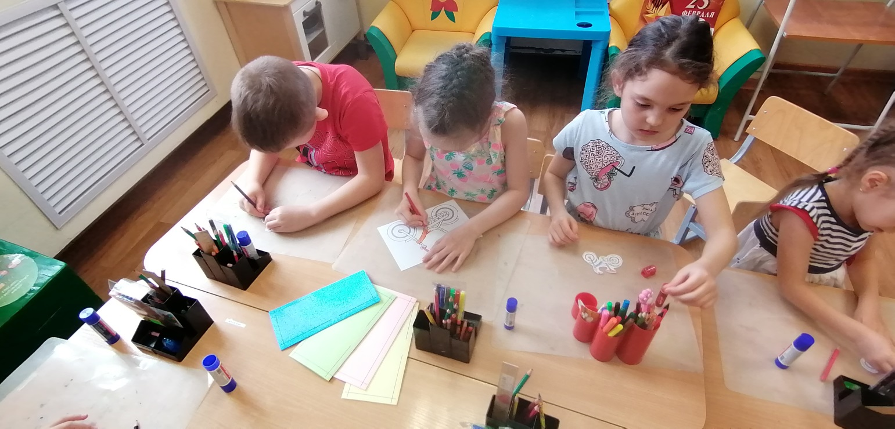
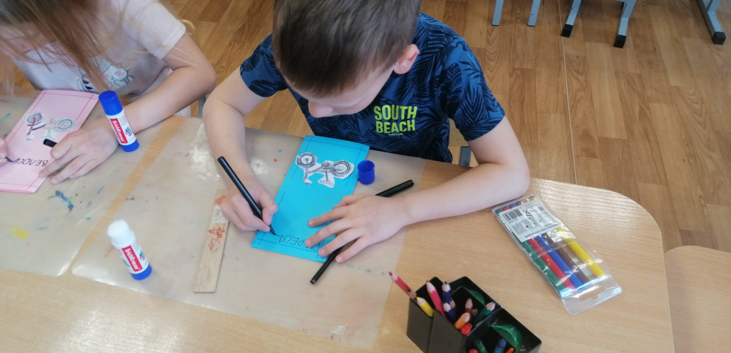
Создание буклетов

Slide 25
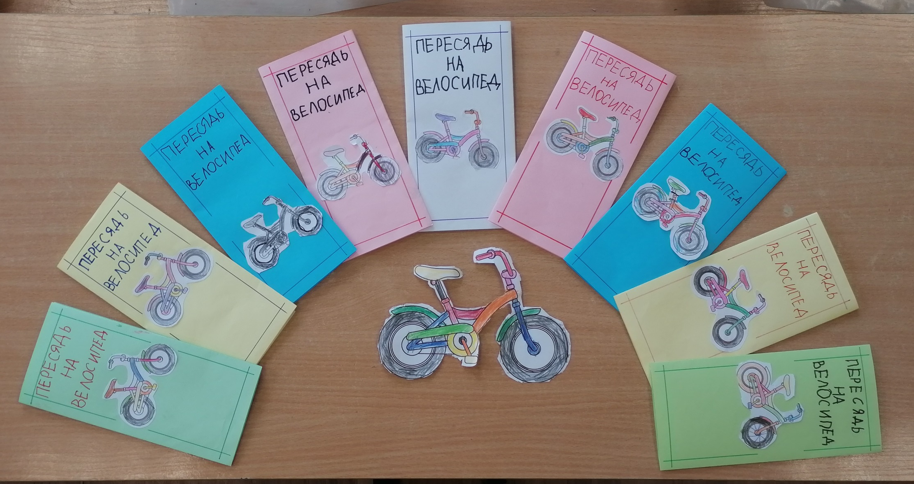
Notes:
С целью

Slide 26
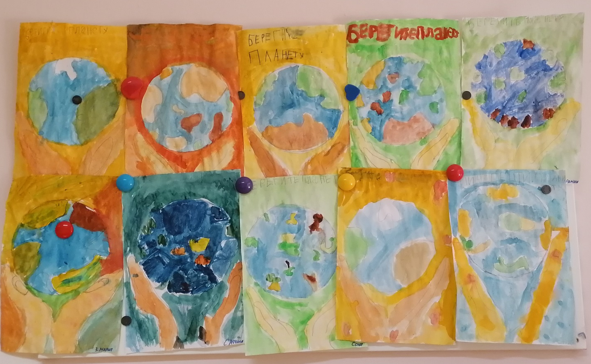
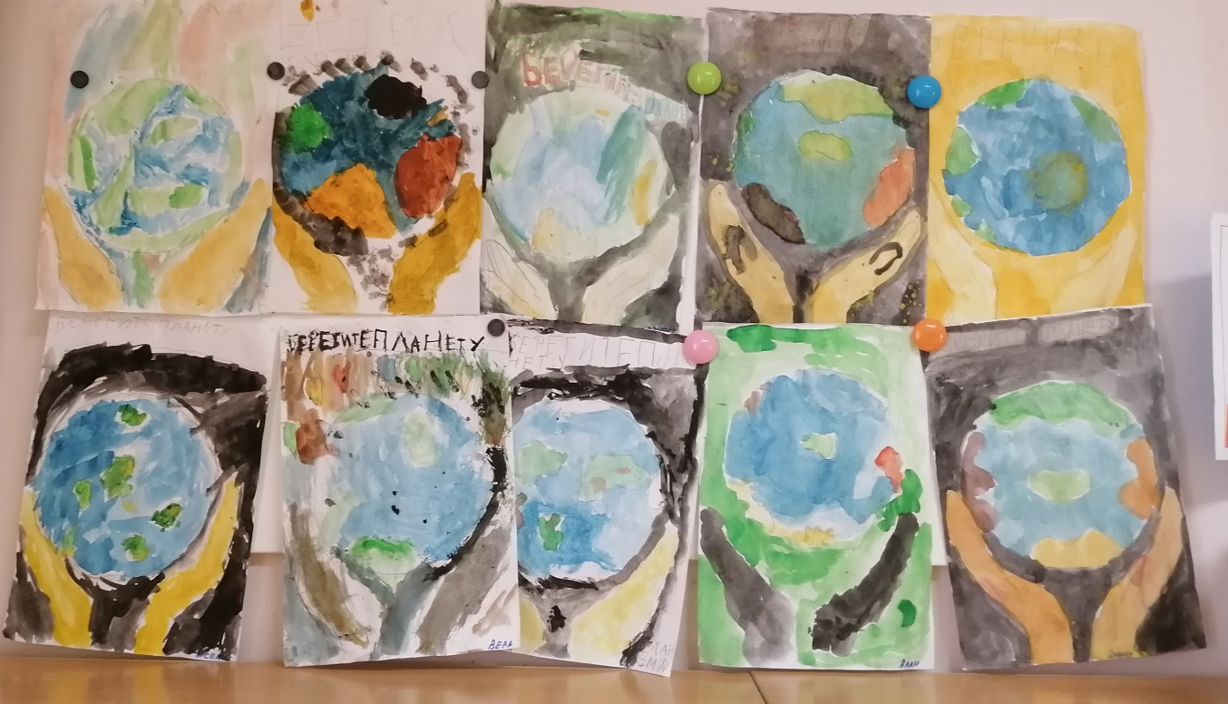

Slide 27
Спасибо за внимание!

